Slide 1
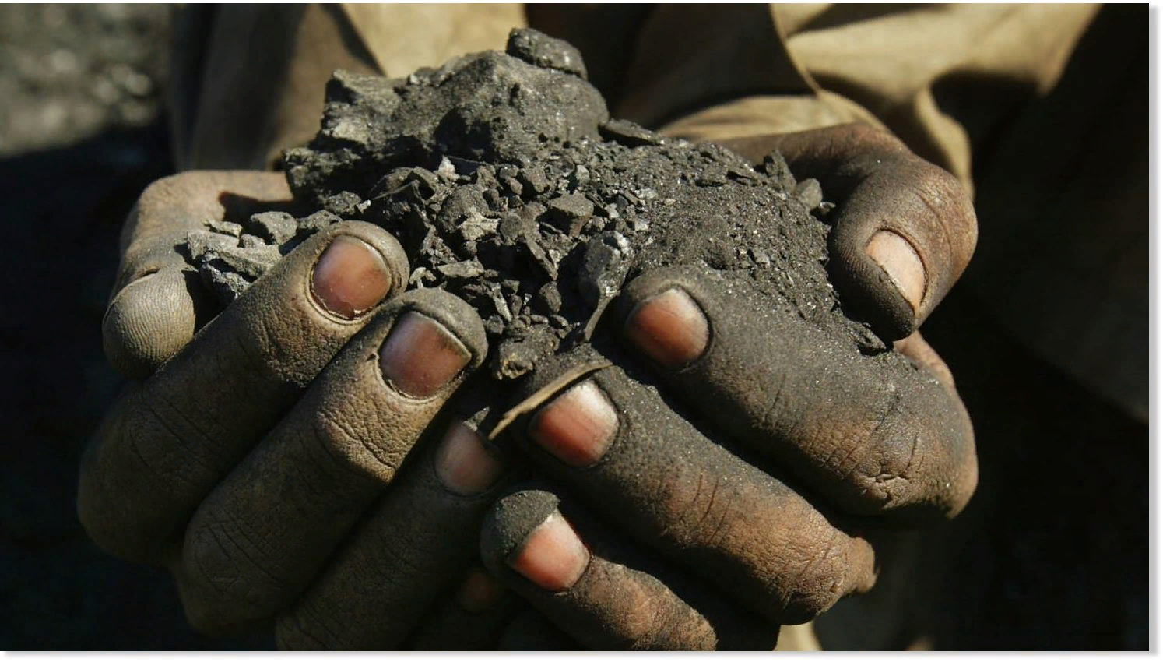
Путешествие с Угольком

Slide 2
Черный и блестящий, Я самый настоящий Волшебник, чародей, Я нужен для печей. В печах переливаюсь Я золотистым цветом, В морозы я стараюсь Дома нагреть, как летом.

Slide 3
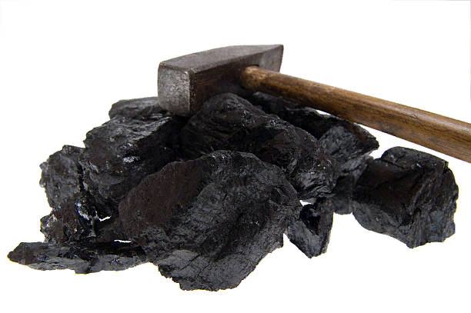
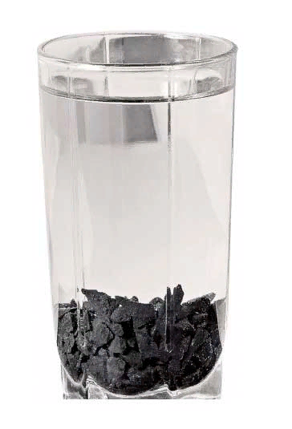
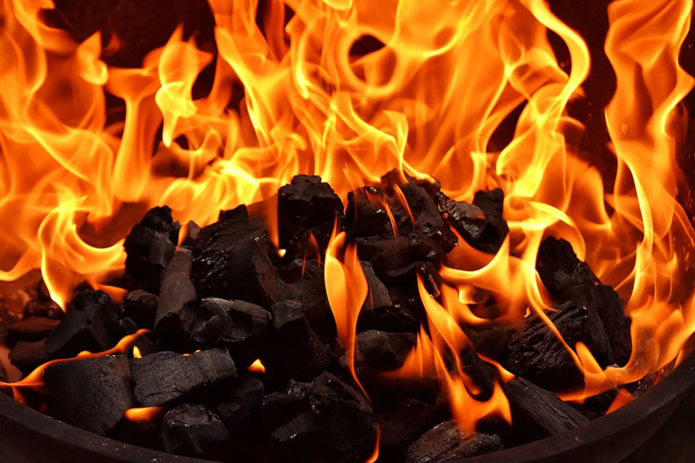
Что мы скажем об угле:

Slide 4
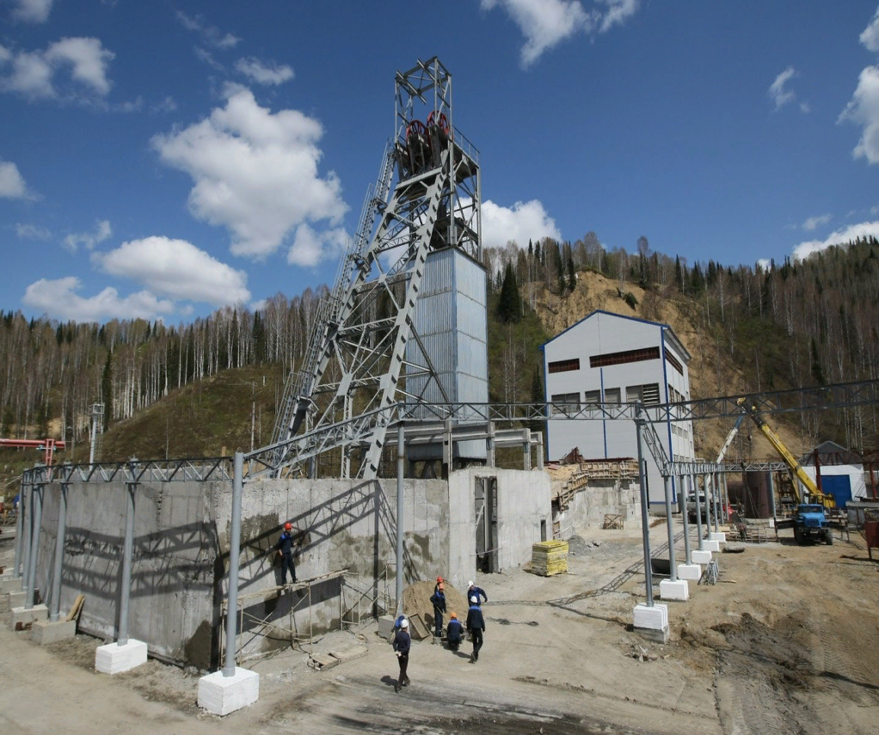
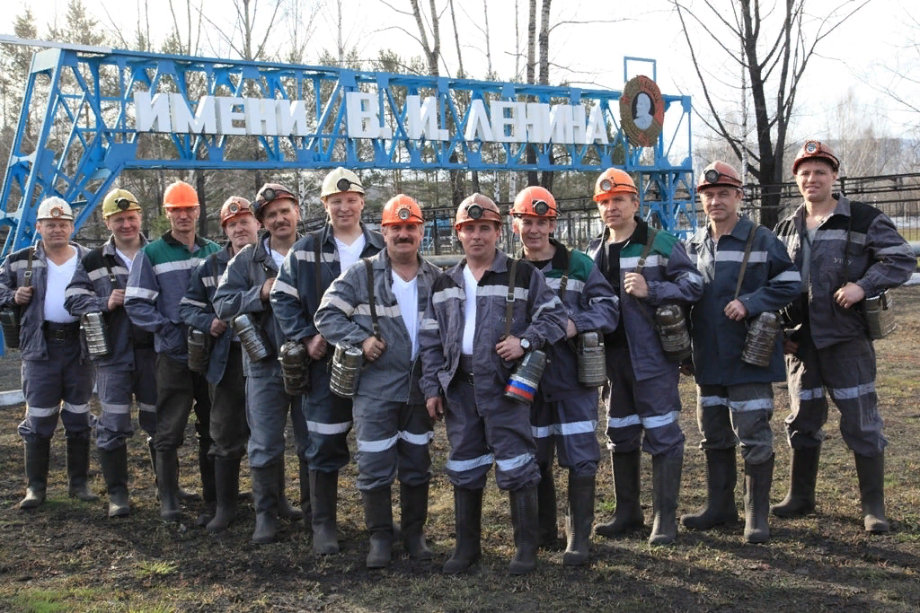
Междуреченск-город славы! Город-угольных побед! Город сказочной природы И чудесных горных рек.

Slide 5
И лицо в угле как в краске. Он спускается в забой, Рубит уголь под землёй. Всякий знает. С давних пор Это делает ...

Slide 7
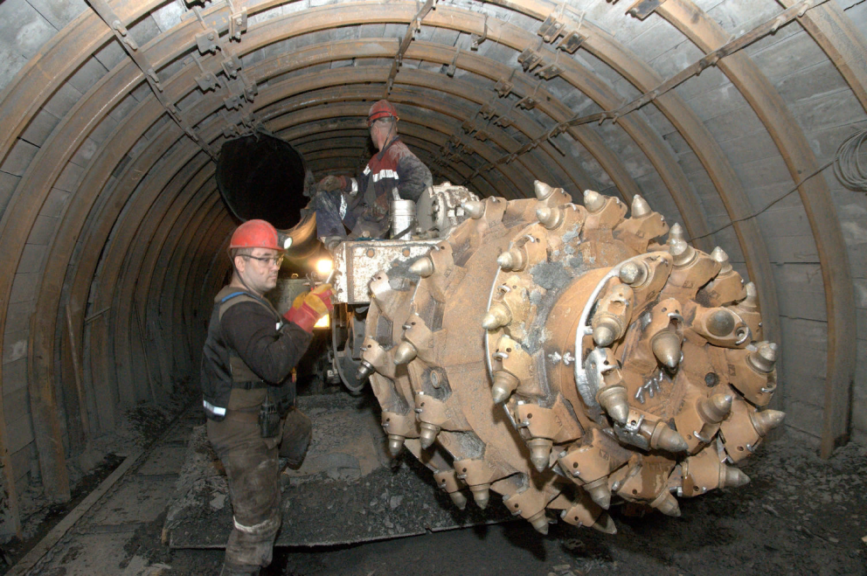
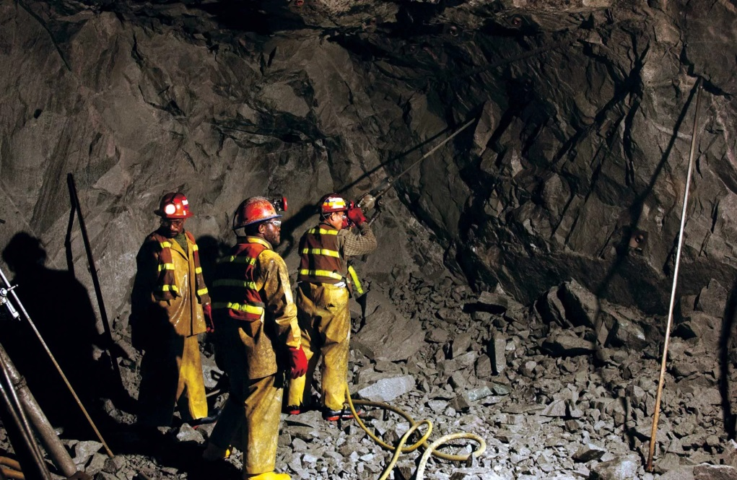
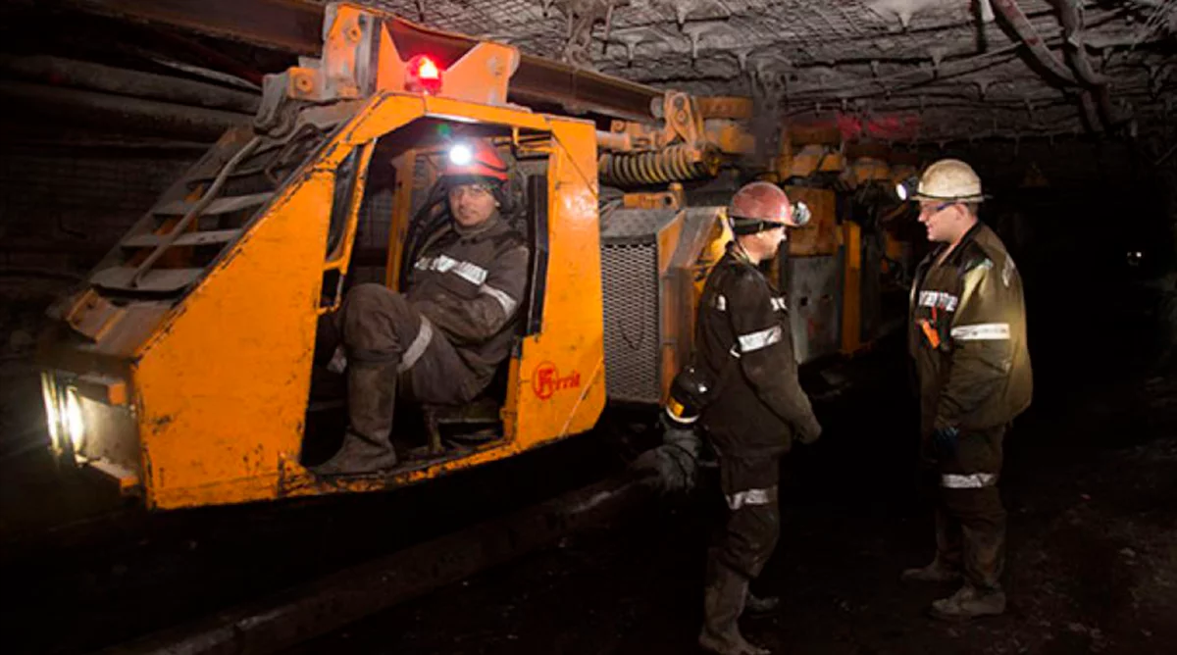
Назови шахтерскую профессию

Slide 8
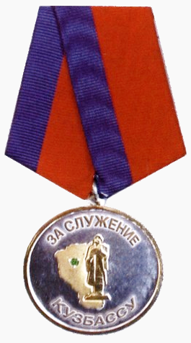
Награды шахтеров в Кемеровской области
Орден «За доблестный шахтерский труд» - I, II, III степени;
Медаль «Герой Кузбасса»;
Медаль «За особый вклад в развитие Кузбасса» I, II, III степени;
Медаль «За служение Кузбассу»

Slide 9
Это подвиг — быть шахтером, Ты не нюня, не слабак, Не хиляк у монитора, Не ботан и не простак. Быть шахтером очень страшно, Это не в песок играть, И почетно, и опасно Уголь в недрах добывать. | Хлопаем в ладоши. Загибаем пальцы по одному. Закрыли глаза, присели. Лепим куличи из песка. Хлопаем в ладоши. Разводим руки в стороны.

Slide 10
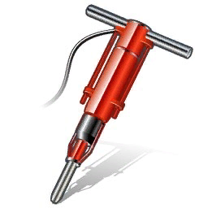
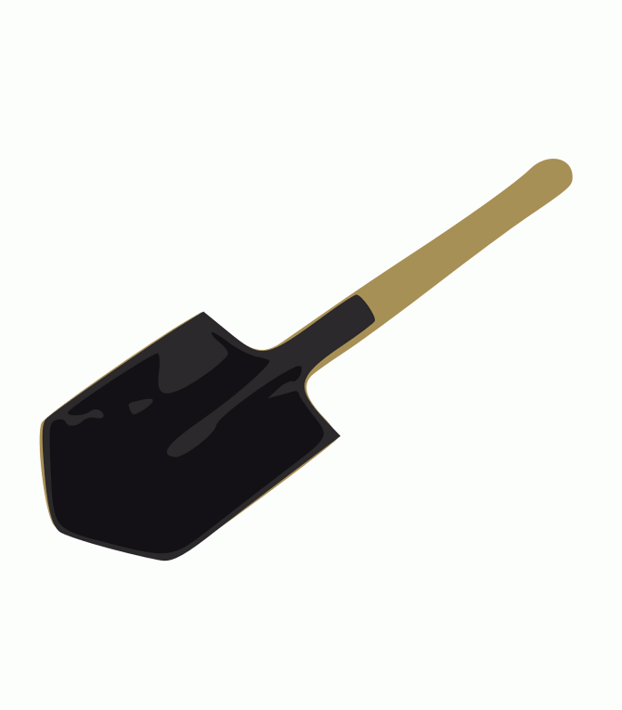
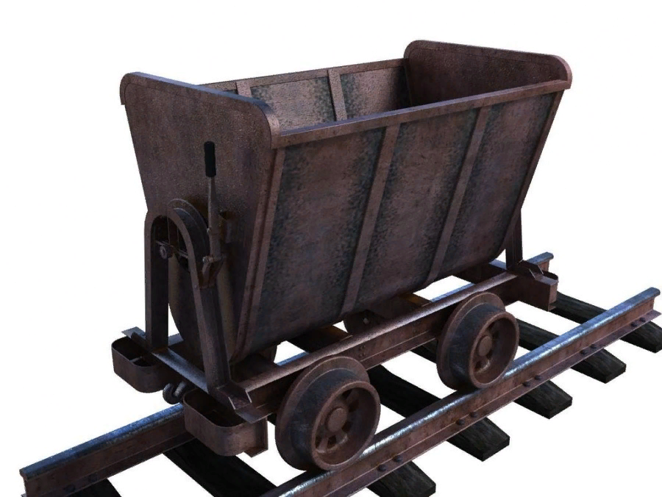
Что нужно шахтеру для работы

